Slide 1

组会汇报
Embodied Navigation with Auxiliary Task of Action Description Prediction
汇报人：樊正磊
2026.9.30
XJU-ICIG
Notes:
全向信息收集（对应文中提出的 OIG 模块，即多角度采集环境信息）基于知识迁移的（对应文中提出的 CCPD 策略，即从 PointGoal 任务迁移导航知识）视听导航（文章研究的目标任务）

Slide 2
一、研究背景
二、文章创新点
三、研究内容
四、实验和结果分析
五、结论
目 录
contents
XJU-ICIG

Slide 3
01
研究背景
XJU-ICIG

Slide 4
研 究 背 景
过去工作及其存在的问题：
1
黑盒决策越来越严重
2
解释性与性能存在矛盾
3
RL 缺少语言真值监督
多模态导航模型越来越复杂。Agent 虽然能够输出动作，但很难说明“为什么这样走”。
已有可解释方法往往侧重解释本身，容易牺牲主任务性能。作者希望“会解释”同时“不掉点”。
强化学习轨迹通常只有观测、动作和奖励，没有对应的自然语言 Action Description，难以直接训练。
为什么 SAVNav 特别适合这个问题？
声音可能中途停止
需要依赖历史与语义
动作描述可作为辅助监督
后半程只靠当前观测，很难继续定位目标
必须记住此前听到/看到的重要线索
促使共享表示编码“我在哪里、做过什么、接下来怎么走”
XJU-ICIG
Notes:
在以往的研究中因为是单步预测动作会过于短视，而有些是直接预测最终的目标，会太大，导致预测不准确，频繁的更换导航路径，效率低下。
所以提出av_wan带有航站点的视听导航。

Slide 5
02
文章创新点
XJU-ICIG

Slide 6
文章创新点
创新点：
1
DescRL：把“动作描述”变成导航辅助任务
2
知识蒸馏解决无标签问题
3
跨任务验证 + 失败分析
在导航强化学习过程中同时预测自然语言动作描述，让同一个表示同时服务于 Navigation 与 Description。
目标：提高可解释性，同时利用语言语义反过来增强导航。
先训练/调用 ADGenerator 生成伪 Action Description，再用交叉熵监督轻量 ADPredictor。
还可直接使用 VideoLLaMA2、Qwen2.5-VL 作为教师，减少对人工数据的依赖。
方法可用于 ObjNav、VLN 和 SAVNav。SAVNav 上提升最明显，并可利用生成的描述定位“记忆错误、目标判断错误、停点错误”等失败原因。
XJU-ICIG
Notes:
本文的创新点就是：1. CCPD；2.OIG

Slide 7
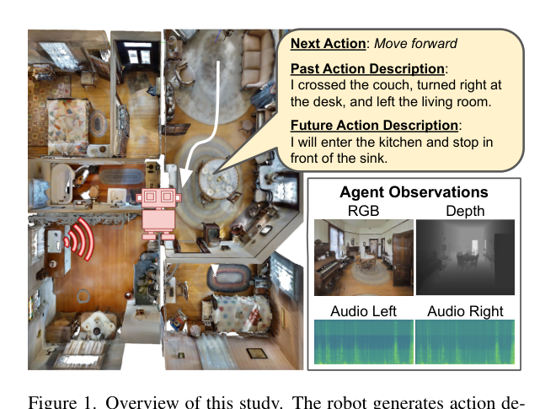
文章创新点
核心思想：让 Agent “一边走，一边说清楚自己在做什么”
主任务
Navigation
预测下一步动作
共享表示
辅助任务
Action Description
描述过去/未来行为
共享 Transformer
同时被 RL Loss 与 CE Loss 训练
核心不是“多一个说话头”，而是让语言监督真正进入导航表征学习。
XJU-ICIG
Notes:
有一个描述图：给定深度图像和双耳音频谱图，所提出的智能体在未映射的环境中移动时建立几何地图和声学地图(右上方)。智能体学习多模态输入的编码，并结合模块化导航策略，通过一系列动态生成的视听路点找到探测目标。

Slide 8
03
研究内容
XJU-ICIG

Slide 9
研究内容
三种 Action Description 设计
P-AD：Past Action Description
F-AD：Future Action Description
PF-AD：Past + Future
描述“我刚才做了什么”。
作用：强化历史记忆、物体/空间识别与重要信息关注。
论文中通常是最稳定、最有效的辅助任务。
描述“我接下来应该做什么”。
作用：增强规划能力与未来动作理解。
但预测本身更困难，在 Unheard 场景可能成为噪声监督。
同时描述过去行为和未来计划。
希望兼顾记忆与规划，但并不是简单叠加就一定更好，效果依赖任务难度和目标可推断性。
XJU-ICIG

Slide 10
研究内容
Phase 1：预训练 ADGenerator —— 先让“老师”学会把轨迹翻译成语言
导航轨迹
视觉/动作编码
Transformer
ADGenerator 输出
RGBD + Semantic
+ Action sequence
CNN 提取视觉特征
与动作序列拼接
Encoder + Decoder
生成词序列
Action Description Dt
作为后续伪标签
训练数据：R2R
VLM 教师替代方案
10,819 条训练轨迹 + 1,839 条评估轨迹；使用 teacher forcing + Cross-Entropy。
VideoLLaMA2 / Qwen2.5-VL 根据 RGB 帧 + Prompt 直接产生描述，用作 ADPredictor 的软目标，从而减少人工配对数据依赖。
一句话：Phase 1 只负责造“语言监督”，还没有开始学导航。
XJU-ICIG

Slide 11
研究内容
Phase 2：训练 ADPredictor + Navigation Policy
1
Step 1：先预训练 ADPredictor
联合目标
用 shortest-path 轨迹经过 ADGenerator 生成伪描述，再单独训练 Observation Encoder、Shared Encoder/Decoder 与 ADPredictor。
SAVNav 约构造 500k 条训练数据。
L = L_RL + λ L_CE
λ = 0.1
L_RL：导航强化学习损失
L_CE：ADPredictor 模仿 ADGenerator 的语言交叉熵损失
Task Embedding：区分“导航”与“描述”两个任务
2
Step 2：导航与描述联合训练
Policy 输出动作，ADPredictor 同时输出描述。共享 Transformer 的梯度同时来自 RL 主任务与语言辅助任务。
测试阶段：ADGenerator 被移除；Future observation 也只在训练 Teacher 时出现。
XJU-ICIG

Slide 12
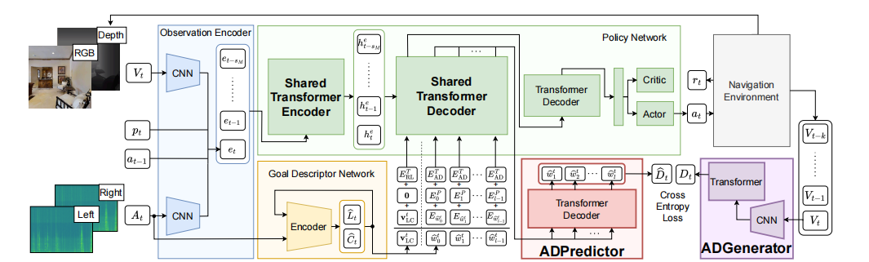
研究内容
整体框架（DescRL applied to SAVi）
蓝：Observation Encoder | 黄：Goal Descriptor | 绿：共享 Policy | 红：ADPredictor | 紫：Teacher ADGenerator
XJU-ICIG
Notes:
1. 三大输入信号 (Observation)
这三个变量构成了智能体在 $t$ 时刻对世界的全部认知（Observation $o_t$）：
● $g_t$：全局几何地图 (Global Geometric Map)
是什么： 它是智能体“看到的”环境地图。它告诉智能体：哪里是墙（障碍物），哪里是路（自由空间），哪里还没去过。
怎么形成的：
输入： 深度相机拍摄的 深度图像 (Depth)。
处理 (Project)： 代码将 2D 深度图反向投影成 3D 点云，然后压扁投影到 2D 平面上，形成局部的占用地图。
融合： 将当前的局部地图与上一时刻的全局地图融合，就得到了 $g_t$。
● $b_t$：双耳声谱图 (Binaural Audio Spectrograms)
是什么： 它是智能体“当下听到的”原始声音特征。
怎么形成的：
输入： 左右耳接收到的原始音频波形。
处理： 通过短时傅里叶变换 (STFT)，将声音转化为 声谱图。
特点： 它包含了频率和时间信息。因为有左右两个声道，智能体可以通过比较两边的差异（双耳时间差/强度差）来判断声音大概是从左边还是右边传来的（即瞬时声源方向）。
● $i_t$：声学地图 (Acoustic Map)
是什么： 它是智能体“记忆中的”声音强度分布图。这是该类模型的一大创新点。
怎么形成的：
积累： 智能体每到一个位置，就会记录下该位置听到的声音强度 (Audio Intensity)。
建图： 系统将这些历史强度值填入网格地图中。
作用： $b_t$ 只能告诉当下的方向，而 $i_t$ 能展示声音梯度的变化（比如“刚才那边声音小，这边声音大，说明我走对了”）。它提供了全局的声场几何信息。
2. 核心输出 (Decision)
● $M_t$：动作概率图 (Action Map)
是什么： 它是智能体对“下一步该去哪”的思考结果。
它是一个 $m \times m$ 的网格图（Grid Map）。
图上的亮点（红色/亮色）： 代表智能体认为那个位置是最佳的中间航点 (Waypoint)。
图上的暗点： 代表不推荐去的地方（比如墙壁或远离声源的地方）。
物理意义： 它本质上是一个概率分布 (Probability Distribution)，表示以智能体为中心的局部区域内，每个网格点成为下一个目标的概率。
3. $M_t$ 是怎么形成的？ (也就是中间的 Decision 模块)
这就涉及到了图中中间的那部分神经网络处理流程：
编码 (Encoding)：
$g_t, i_t, b_t$ 分别通过三个独立的 CNN（卷积神经网络，图中的梯形块），被压缩成高维特征向量。
特征融合与记忆 (Fusion & Memory)：
这三个特征向量被拼接在一起，输入到 GRU (门控循环单元) 中。
GRU 的作用： 它结合了当前的观测和过去的记忆 ($h_{t-1}$)，不仅看现在，还结合了之前的历史信息。
预测 (Prediction)：
GRU 的输出经过一个全连接层 (FC)，最终映射生成了 $M_t$。
采样 (Sampling)：
最后，系统根据 $M_t$ 上的概率分布，采样出一个具体的坐标点 $a_t (\Delta x, \Delta y)$。这就是智能体决定下一步要走的具体航点。

Slide 13
04
实验结果及分析
XJU-ICIG

Slide 14
实验结果及分析
实验设置
1
任务覆盖
2
SAVNav 环境
3
主要指标
ObjNav：Object-goal Navigation
VLN：Vision-and-Language Navigation
SAVNav：Semantic Audio-Visual Navigation
SoundSpaces + Matterport3D
102 个场景，73 / 11 / 18 划分为 train / val / test
SR：成功率
SPL：路径效率
SNA：动作效率
DTG：最终距离（越低越好）
SWS：声音停止时的成功率
SAVNav 对比基线
Heard vs. Unheard
AV-Nav · AV-WaN · SAVi · KSAVEN
Heard：测试声音类别训练时见过
Unheard：测试声音类别训练时未见，更考验泛化。
论文在 SAVNav 上每个设置平均测试 1,000 个 episode。
XJU-ICIG
Notes:
在“未听过声音 (Unheard)”设定下的绝对统治力： 这是 ORAN 最大的亮点。
泛化能力的证明：
对比表格可以看出，在 Heard 设定下，ORAN 和 AV-WaN 的表现互有胜负（因为简单的记忆任务 AV-WaN 已经做得很好）。
但在 Unheard 设定下，ORAN 实现了碾压式的提升。这强有力地证明了 OIG（全向感知） 和 CCPD（知识迁移） 这两个模块，有效地帮助智能体摆脱了对特定声音数据的依赖，学会了更通用的“听声辨位”和“寻路”技能。
证明了我们提出的全向信息收集（OIG）机制，能有效防止机器人在陌生声源环境中迷失方向，极大地提高了导航的鲁棒性和效率。”

Slide 15
实验结果及分析
核心结果：DescRL 在 SAVNav 上提升最明显
Method | Heard SR | Heard SPL | Heard SWS | Unheard SR | Unheard SPL | Unheard SWS
SAVi | 31.6 | 28.5 | 12.5 | 24.7 | 22.4 | 10.2
+ F-DescRL | 36.4 | 30.8 | 17.7 | 22.5 | 19.1 | 9.8
+ PF-DescRL | 32.6 | 27.3 | 17.0 | 29.4 | 24.4 | 15.2
+ P-DescRL | 37.4 | 32.4 | 19.1 | 31.4 | 26.9 | 15.1
Heard SR
Unheard SR
关键观察
P-DescRL 最稳定；F-DescRL 在 Unheard 反而变差
31.6 → 37.4 （+5.8）
24.7 → 31.4 （+6.7）
XJU-ICIG
Notes:
引入 OIG 后（第一行），代理能够避免像 Baseline（第二行）那样在终点附近徘徊或陷入死循环（Deadlock），路径更加平滑且直达目标 。
置信度筛选 (Top-k)： 实验证明只学习老师最自信的 Top-30 步效果最好，全盘学习反而效果下降，证明了解决 Domain Gap 的必要性 。

Slide 16
实验结果及分析
与其他辅助任务相比：Action Description 更有效
SR（%）
Heard
Unheard
SAVi
31.6
24.7
Next Action
33.2
23.1
Progress
35.0
24.2
Goal Category
35.4
25.3
P-DescRL
37.4
31.4
结论：与“预测下一动作 / 进度 / 下一帧 / 下一声谱 / 目标位置 / 目标类别”等辅助任务相比，P-DescRL 在多数指标上更优，而且额外输出人类可理解的自然语言。
XJU-ICIG
Notes:
验证 CCPD（策略蒸馏）相比于其他两种看似合理的替代方案（监督学习最短路径、直接复用老师）的优越性，并证明 PointGoal 和 AudioGoal 之间存在巨大的领域差异 (Domain Gap)，必须通过蒸馏来解决。
验证在策略蒸馏过程中，Top-k 筛选机制对最终导航性能的影响。这里的 $k$ 代表在每一次更新中，学生只模仿老师最“自信”的那 $k$ 个步骤。$k=30$ (黄金平衡点):
SPL: 45.1% (Best)。性能达到巅峰。
结论： 这是一个最佳的平衡点，既保证了有足够的样本供学生学习，又确保了这些样本都是高质量、高置信度的。
证明了 CCPD（跨任务策略蒸馏） 模块中 “筛选步数 $k$” 对模型性能的关键影响，验证了只学习高质量样本的必要性。
导航指标随着训练步数的变化而变化。加入CCPD的模型表现出更快的收敛速度和更优越的性能。

Slide 17
实验结果及分析
VLM Teacher 与消融实验
① 谁来当 ADGenerator？
② 什么设计真正重要？
Teacher | Heard SR | Unheard SR
None | 31.6 | 24.7
CNN+TF (R2R) | 37.4 | 31.4
VideoLLaMA2 zero-shot | 33.7 | 28.9
Qwen2.5-VL zero-shot | 33.4 | 28.2
ADPredictor 预训练
先把语法/描述能力学好，再做联合训练，性能持续更高。
Task Embedding
让共享网络知道当前是在“选动作”还是“生成描述”。
→ 不依赖人工配对数据时，VLM zero-shot 仍能带来提升；更大的基础模型并不一定更好。
共享 Decoder 数量
三层 Decoder 中共享 2 层整体最好；0 层共享迁移不足，3 层全共享又过度约束。
设计启示：辅助任务要“共享到足够深”，但不能把导航与语言的潜空间强行完全等同。
XJU-ICIG
Notes:
Figure 5：CCPD 的定性分析
它证明了什么？ 这张图证明了加入 CCPD（可能是论文提出的一种对比预测或规划模块）后，智能体的导航鲁棒性（Robustness）更强，尤其是在长距离导航任务中。
观察细节：
第一行（有CCPD）：智能体的路径（渐变色）与最优路径（绿色实线）重合度很高，走得很顺畅，基本都成功到达了终点（蓝色方块）。
第二行（无CCPD）：在同样的地图里，智能体表现得很挣扎。
例如在列 (a) 和 (c) 中，第二行的路径出现了明显的偏离、徘徊或走回头路的情况。
在列 (d) 中，没有CCPD的智能体甚至可能没有到达终点或者绕了很大的远路。
结论：CCPD 能够帮助智能体更稳定地锁定目标，减少迷路或乱跑的现象。

Slide 18
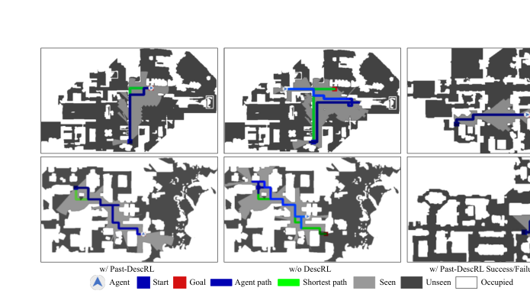
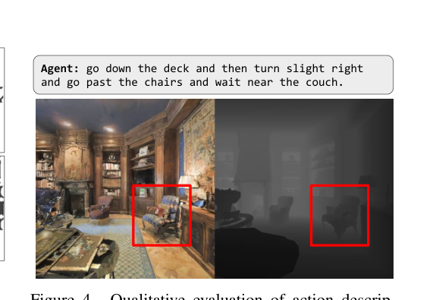
实验结果及分析
定性结果与失败分析
左：P-DescRL 相比无 DescRL 的轨迹更少绕路，路径更接近最短路径。
右：Agent 输出 “wait near the couch”，但真实目标 chair 仍较远——语言描述直接暴露了“错误判断已接近目标”的原因。
XJU-ICIG
Notes:
这张图证明了加入 OIG（可能是论文提出的一种引导或交互模块）后，智能体的决策更理智，能够避免陷入死胡同或无效的循环。
观察细节：
第一行（有OIG）：路径清晰、直接，能够沿着最优路径行进。
第二行（无OIG）：
最典型的对比是列 (b)：第一行（有OIG）直接穿过房间到达目标；而第二行（无OIG）的智能体绕了一个巨大的圈子（沿着房间边缘跑了一圈），路径极其低效。
在列 (d) 中，第二行的智能体似乎被困在某个区域或走了非常曲折的路线。
结论：OIG 显著提升了导航的效率，减少了智能体“犯傻”绕远路的情况。

Slide 19
05
结论
XJU-ICIG
Notes:
AV-WaN (2021): 单向感知 (Forward-only)
ORAN (2023): 全向感知 (Omnidirectional - OIG)
AV-WaN (2021): 自我探索 (Self-Learning)
ORAN (2023): 拜师学艺 (Knowledge Transfer - CCPD)

Slide 20
结 论
主要结论
局限与启发
• DescRL 将 Action Description Prediction 作为导航辅助任务，使 Agent 在“会走”的同时具备自然语言描述能力。
• 通过 ADGenerator / VLM 蒸馏解决 RL 缺少语言真值的问题，并且 Teacher 测试时可移除。
• 在 SAVNav 上提升最明显：SAVi + P-DescRL 的 Heard SR 从 31.6 提升到 37.4，Unheard SR 从 24.7 提升到 31.4。
• P-DescRL 通常优于 F-DescRL；动作描述还能帮助解释失败原因。
• 数据集常识偏差可能让描述产生错误词汇；
• 描述更容易学“类别”，但难区分同类别的不同实例；
• R2R 与 SAVNav 的成功距离标准不同（3 m vs. 1 m），会带来停点误差；
• Teacher 数据对应的机器人尺度改变时，描述与真实动作语义可能不再匹配。
个人理解：这篇工作最值得借鉴的不是“让机器人说话”，而是把可解释语言当作一种语义监督，反过来训练更好的导航表征。
XJU-ICIG

Slide 21
感谢倾听
请老师和同学们批评指正
汇报人：樊正磊
2026.9.30
XJU-ICIG

